Slide 1
Любовь к ближнему
учитель начальных классов
МБОУ « СОШ №33»г. Курска
Надеина Т.А.

Slide 2
Моисеевы заповеди
Почитай Бога и одному Ему служи
Не сотвори себе кумира
Не произноси имени Господа Бога твоего напрасно
Помни день субботний
Почитай отца твоего и мать
Не убивай
Не прелюбодействуй
Не кради
Не произноси ложного свидетельства на ближнего твоего
Не желай ничего, что у ближнего твоего

Slide 3
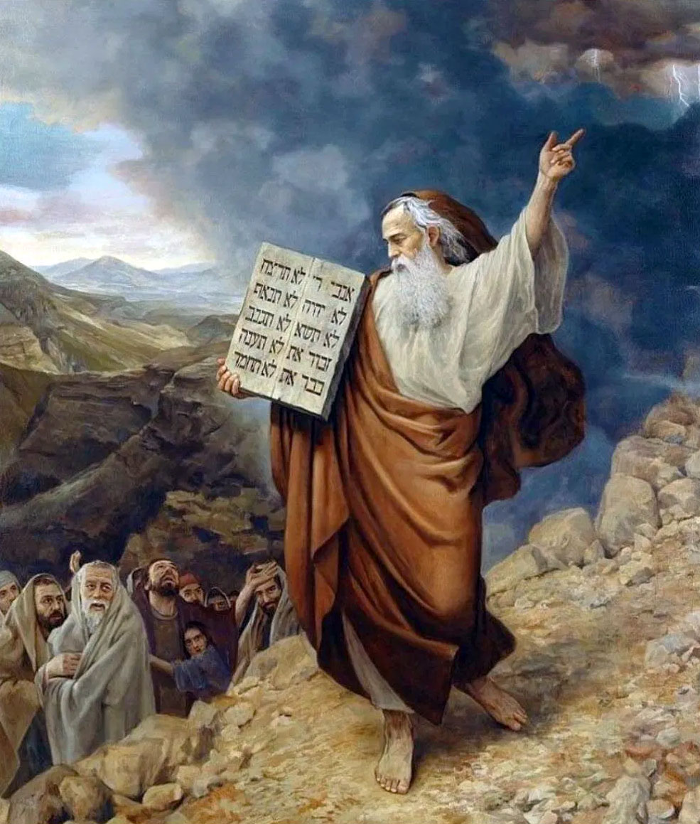
- Кому были даны заповеди, чтоб народ Израильский не погряз в грехах?
-Какие заповеди запомнили?

Slide 4
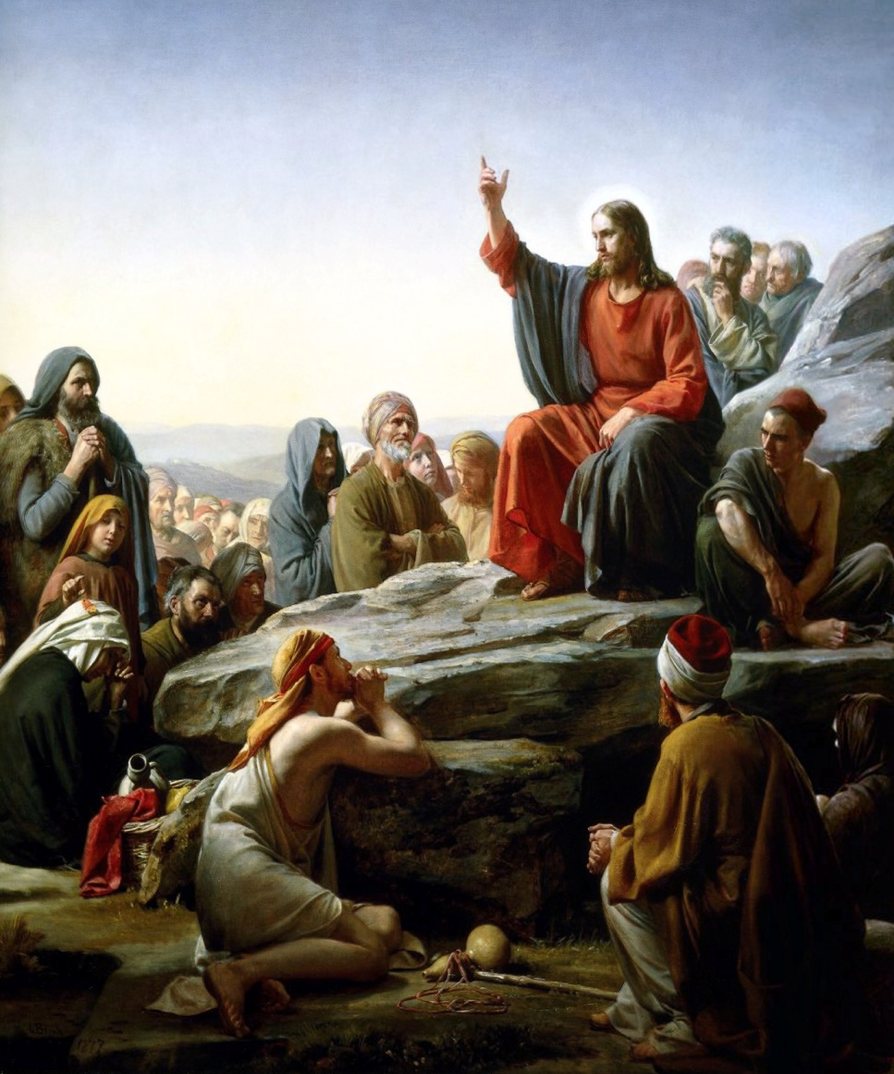
Проповеди Иисуса
«Иисус сказал ему: «возлюби Господа Бога твоего всем сердцем твоим и всею душою твоею и всем разумением твоим» -
сия есть первая и наибольшая заповедь;
вторая же подобная ей: «возлюби ближнего твоего, как самого себя»;
на сих двух заповедях утверждается весь закон и пророки». Евангелие от Матфея, глава 22.37-40

Slide 5
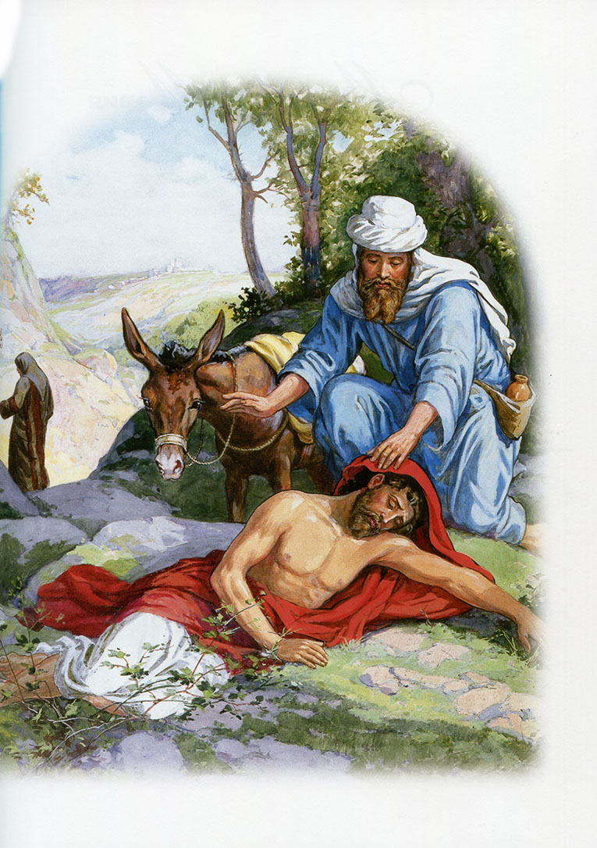
Притча о милосердном самаритянине
«Некоторый человек шёл из Иерусалима в Иерихон и попался разбойникам, которые сняли с него одежду, изранили его и ушли, оставив его едва живым. По случаю один священник шёл тою дорогою и, увидев его, прошёл мимо. Также и левит, быв на том месте, подошёл, посмотрел и прошёл мимо. Самарянин же некто, проезжая, нашёл на него и, увидев его, сжалился. И, подошедши, перевязал ему раны, возливая масло и вино; и, посадив его на своего осла, привёз его в гостиницу и позаботился о нём. А на другой день, отъезжая, вынул два динария, дал содержателю гостиницы и сказал ему: позаботься о нём; и если издержишь что более, я, когда возвращусь, отдам тебе. Кто из этих троих, думаешь ты, был ближний попавшемуся разбойникам? Он сказал: оказавший ему милость. Тогда Иисус сказал ему: иди, и ты поступай так же» (Лк. 10: 30–37).

Slide 6
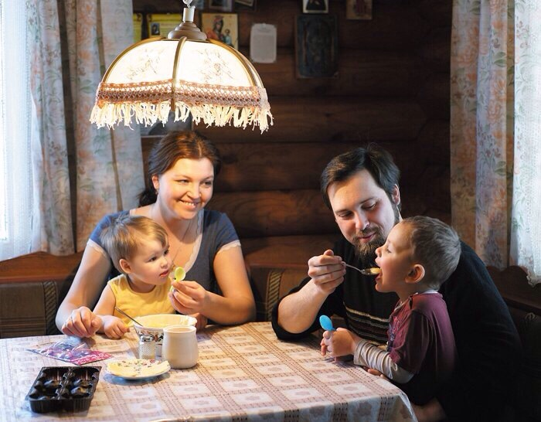
- Что такое любовь?
-Кого мы называем ближними своими?
- Как вы относитесь к своим ближним?

Slide 7
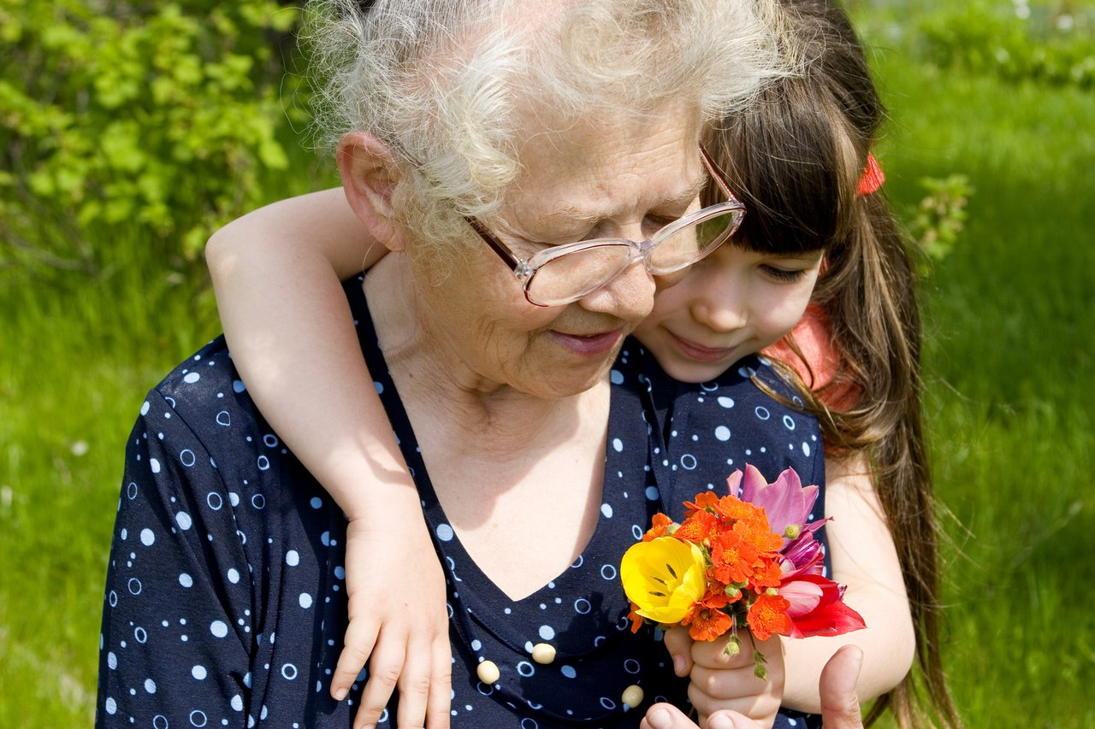
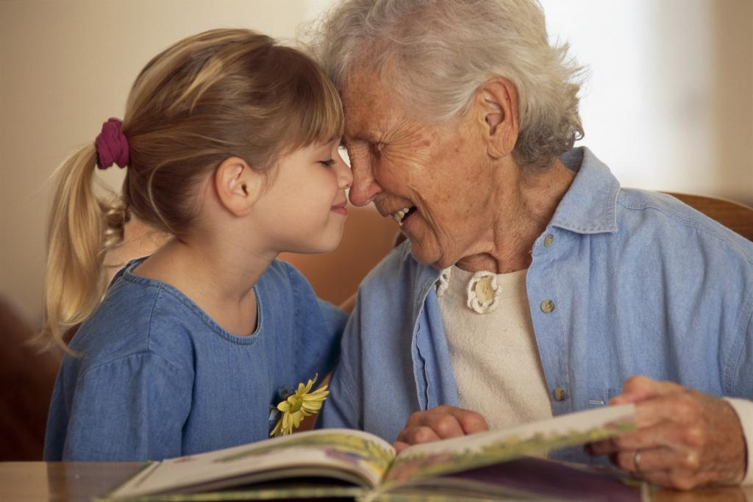

Slide 8
Рассказ «Хромой»
По улице шел хромой. Он неуклюже ковылял и прихрамывал, опираясь на палку. Несколько ребятишек шли сзади него. Они передразнивали его, смеялись над ним и кричали ему вслед шутливые замечания. Хромой не отвечал и молча шел вперед; видно было, что ему больно от насмешек детей. Какой-то старичок остановил веселую компанию. "Постойте-ка, молодцы, - сказал он им, - не хотите ли, я расскажу вам историю этого хромого. Я ее хорошо знаю: мы - соседи. Раньше был этот хромой красивым и статным парнем, но случился на нашей улице пожар. Спасаясь, в одном доме забыли ребенка. Мать кричала и плакала, умоляла, чтобы спасли ее сына. Мальчик остался в комнате второго этажа, а дом уже был в огне. И вот этот парень схватил лестницу и полез в огонь. Через несколько минут он спустил по веревке корзину с малышом, а потом стал спускаться сам, но обгорелая лестница рухнула. Парень упал с высоты и сломал себе ногу. С тех пор он на всю жизнь остался хромым. Вот и вся история… Ну, теперь догоните его и посмейтесь над ним". Старик посмотрел на притихших сорванцов, некоторые из них плакали.

Slide 9
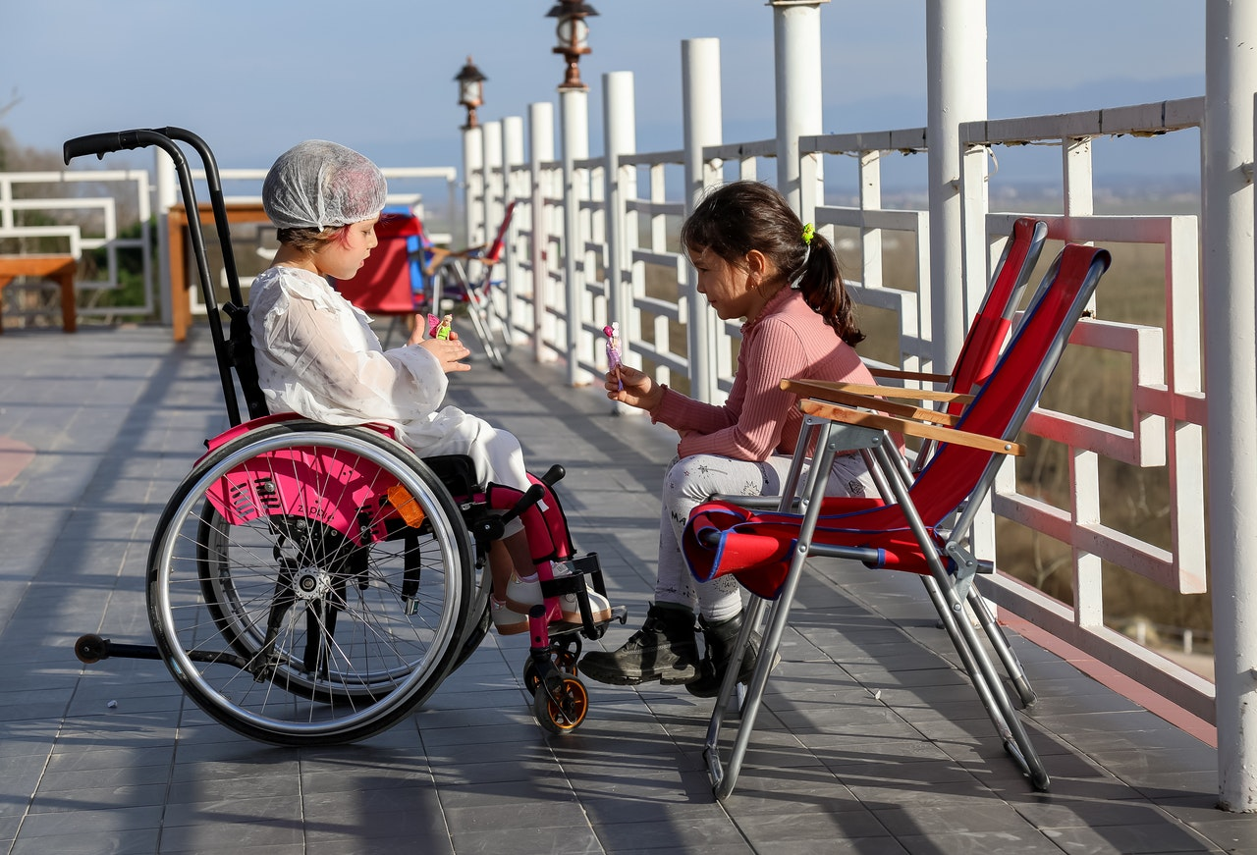

Slide 10
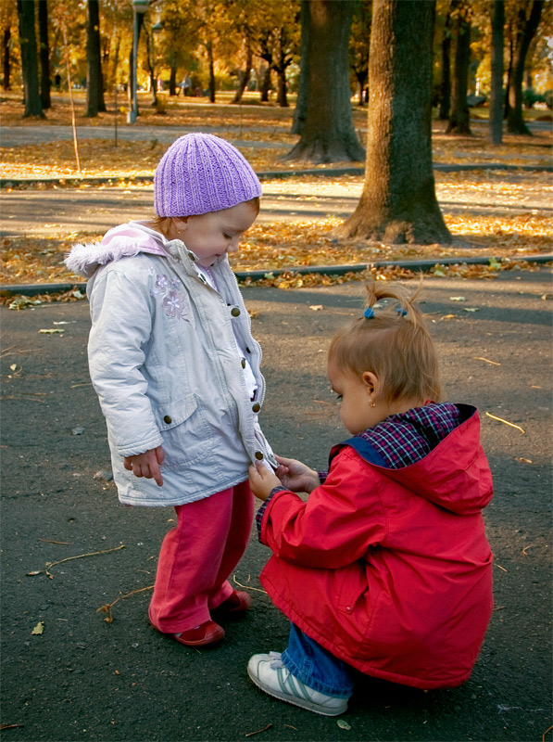

Slide 11
«Во всем, как хотите, чтобы с вами поступали люди, так поступайте и вы с ними» (Мф. 7: 12).

